Slide 1

Hadoop Streamingを使って
お好きな言語でMap☆Reduce!
2016/05/19 LT資料
田地 将也

Slide 2

自己紹介
氏名：田地 将也(@otajisan)
所属：某中小SIer -> 某Web企業
役職：エンジニア兼スクラムマスター
趣味：酒、バンド、スノボー、モンハン
よく使う言語：PHP, Perl, JavaScript
「アジャイルひよこくらぶ」というコミュニティの幹事メンバーやってます
最近ハマっていること！：スクラムによる現場改善、 Python x Hadoop Streaming x Deep Learning

Slide 3
皆さん、
Hadoop使ってますか？

Slide 4
Hadoopとは？
Hadoopはデータを複数のサーバに分散し、 並列して処理するミドルウェア
要は、1台で捌き切れないような大量のデータを、 並列バッチ処理で効率よく捌けるソリューション

Slide 5
Hadoopって
なんか難しそう
なんとなく敬遠
Javaかよ！
みたいな

Slide 6
そんなあなたに

Slide 7
Hadoop
Streaming！

Slide 8
Hadoop Streamingとは？
HadoopのMap/Reduce処理は 基本的にJavaで書く
Hadoopに標準で組み込まれている 「Hadoop Streaming」という機能を使うと、 Unixの標準入出力を受け付けることができる

Slide 9
つまり、
好きな言語で
Map/Reduceを書ける！

Slide 10
本LTでは、
Hadoop Streamingは
色んな言語でMap/Reduce書けるよ、
という様子をご紹介し、
Hadoop ｺﾜｸﾅｲﾖ- という感覚を持っていただけることを目的とします。

Slide 11
今回取り扱う
サンプル(Hello World)
について

Slide 12
HadoopのHello World
「ワードカウント」が Hadoopでのハロワにあたります

Slide 13

WordCout
aaa
bbb
ccc
入力ファイルたち
aaa
bbb
ddd
bbb
ccc
ddd

Slide 14

WordCout
aaa
bbb
ccc
Map
Reduce
ごにょごにょ
aaa
bbb
ddd
Map
shuffle
Reduce
bbb
ccc
ddd
Map
Reduce

Slide 15
WordCout
aaa
bbb
ccc
aaa 2
bbb 3
Map
Reduce
aaa
bbb
ddd
ccc 2
Map
shuffle
Reduce
bbb
ccc
ddd
ddd 2
Map
Reduce

Slide 16
WordCout
ワードの出現回数を
カウントする
aaa
bbb
ccc
aaa 2
bbb 3
Map
Reduce
aaa
bbb
ddd
ccc 2
Map
shuffle
Reduce
bbb
ccc
ddd
ddd 2
Map
Reduce

Slide 17

WordCout
aaa
bbb
ccc
aaa 2
bbb 3
Map
Reduce
aaa
bbb
ddd
ccc 2
Map
shuffle
Reduce
この、Map / Reduce処理を担う、「Mapper」と「Reducer」を
色々な言語で書くことができます！
bbb
ccc
ddd
ddd 2
Map
Reduce

Slide 18
書いてみた

Slide 19
python

Slide 20
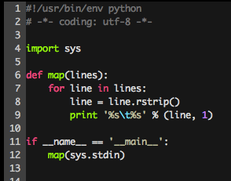
WordCountMapper.py

Slide 21
WordCountMapper.py
ここで標準入力を
受け付けて

Slide 22
WordCountMapper.py
該当行の文字列
(例えばaaa)
と、
1という数値を出力する
ここで標準入力を
受け付けて

Slide 23
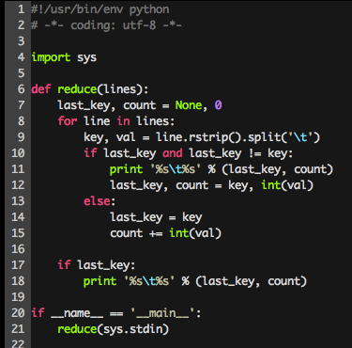
WordCountReducer.py

Slide 24
WordCountReducer.py
ここでMapperからの入力を
受け付けて

Slide 25
WordCountReducer.py
渡ってきた
key: aaa value: 1
といった文字列を、
key毎にvalueを加算する
ここでMapperからの入力を
受け付けて

Slide 26
実行

Slide 27
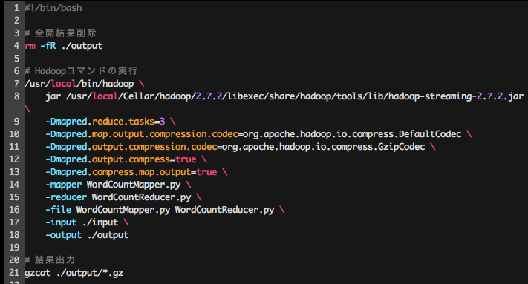
コマンドが長〜いので
シェルとか作るといいです

Slide 28
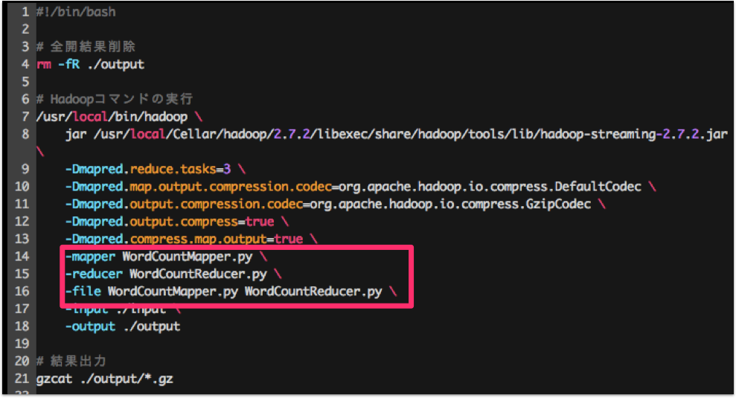
作成したMapper/Reducerはこのへんに指定

Slide 29
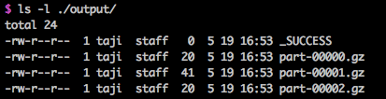
結果
ファイルが出力されて

Slide 30

結果
中身を見ると

Slide 31
結果
正常にワードカウント
されました！

Slide 32
php

Slide 33
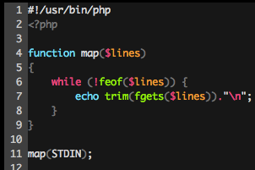
WordCountMapper.php

Slide 34
WordCountMapper.php
ここで標準入力を
受け付けて

Slide 35
WordCountMapper.php
該当行を出力
ここで標準入力を
受け付けて

Slide 36
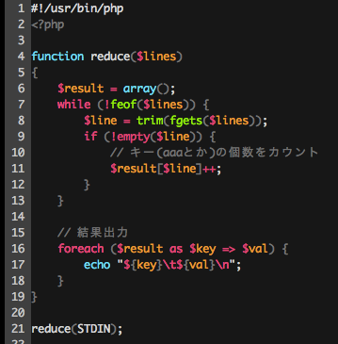
WordCountReducer.php

Slide 37
WordCountReducer.php
ここでMapperからの入力を
受け付けて

Slide 38
WordCountReducer.php
渡ってきた文字列毎に
単語数を加算
ここでMapperからの入力を
受け付けて

Slide 39
結果は一緒なので割愛

Slide 40
perl

Slide 41
WordCountMapper.pl
もはやMapperなんか要らん！

Slide 42
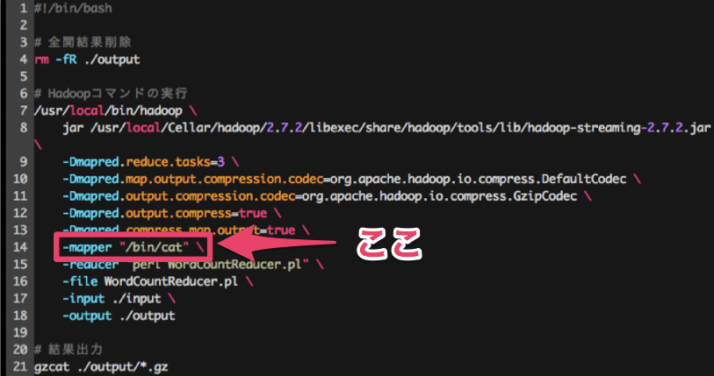
-mapperに/bin/catを
指定すればおｋ

Slide 43
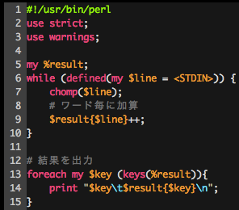
WordCountReducer.pl

Slide 44
WordCountReducer.pl
ここでMapperからの入力を
受け付けて

Slide 45
WordCountReducer.pl
ここでMapperからの入力を
受け付けて
渡ってきた文字列毎に
単語数を加算

Slide 46
まとめ
Hadoop Streamingを使えば、 色んな言語でMap/Reduceを書ける (jsとかもできるらしい)
お好きな言語で快適なHadoopライフを！

